Slide 1

Dům tance - Dancehouse
Prezentace záměru
prvního skutečného Domu tance v ČR
Praha, leden 2021
© Mgr. Yvona Kreuzmannová

Slide 2
Proč Dům tance?
Tvůrčí proces = zásadní pro kvalitu inscenací.
Stávající grantový systém zaměřen na produkt v oblasti kultury.
Umělecká kvalita produktů je přímo závislá na procesu celé tvorby…
* prostorové, technické i administrativní zázemí pro tvorbu a výzkum především domácích umělců
* zapojování do mezinárodní spolupráce
* otevřený produkční dům funkční i pro veřejnost (kavárna, wellness, open classes, prezentace atd.).
V ČR nemá současný tanec na rozdíl od hudby, divadla, literatury či výtvarného umění vůbec žádné institucionální zázemí.

Slide 3
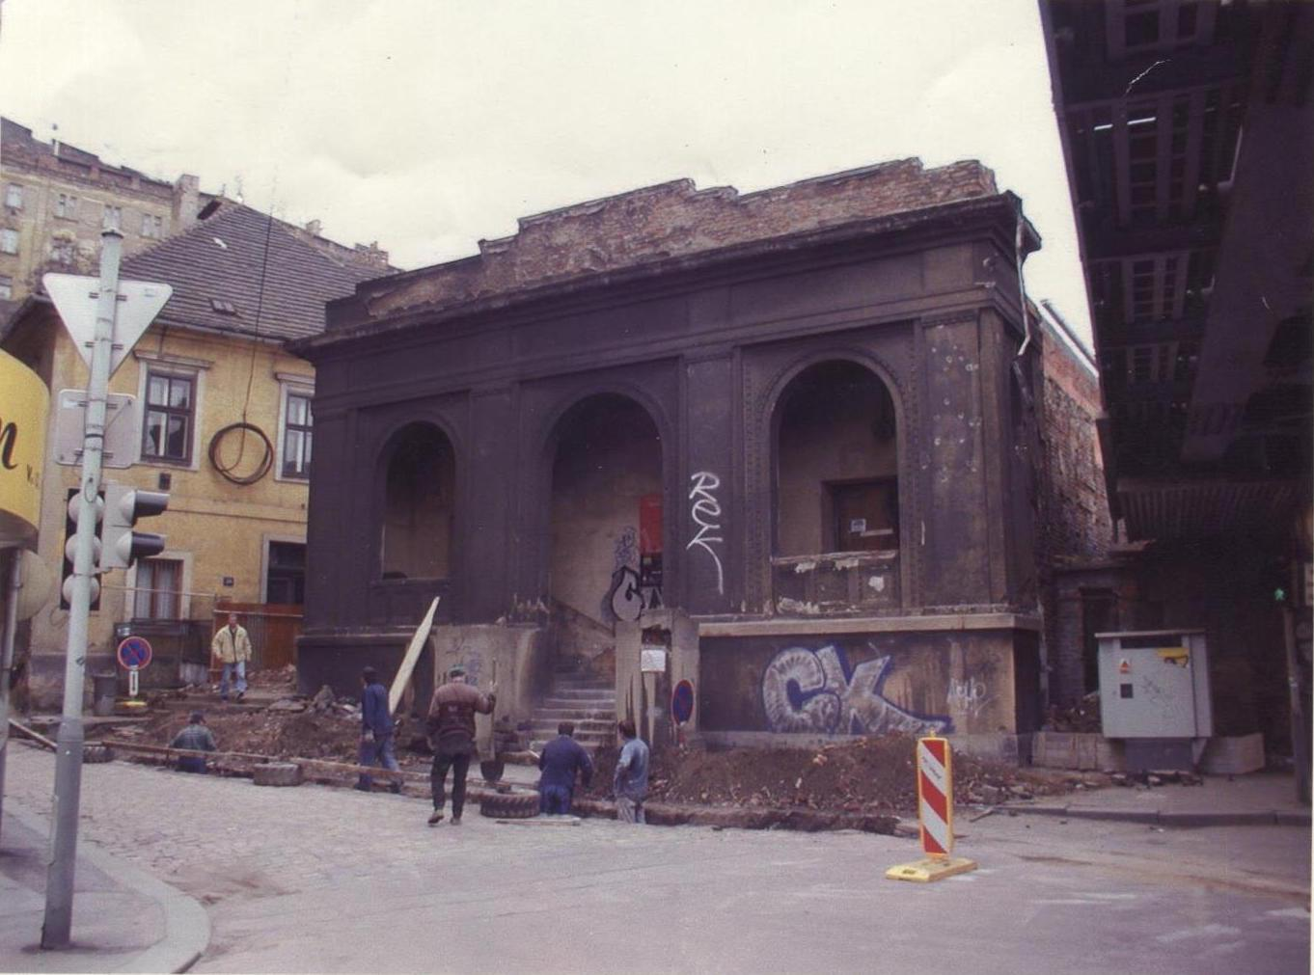
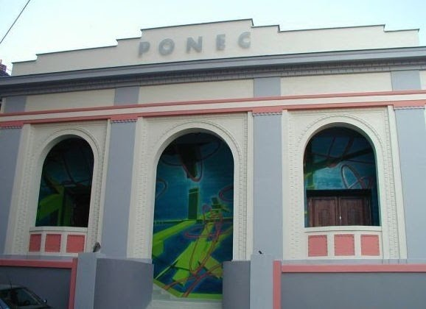
PONEC – divadlo pro tanec

Slide 4
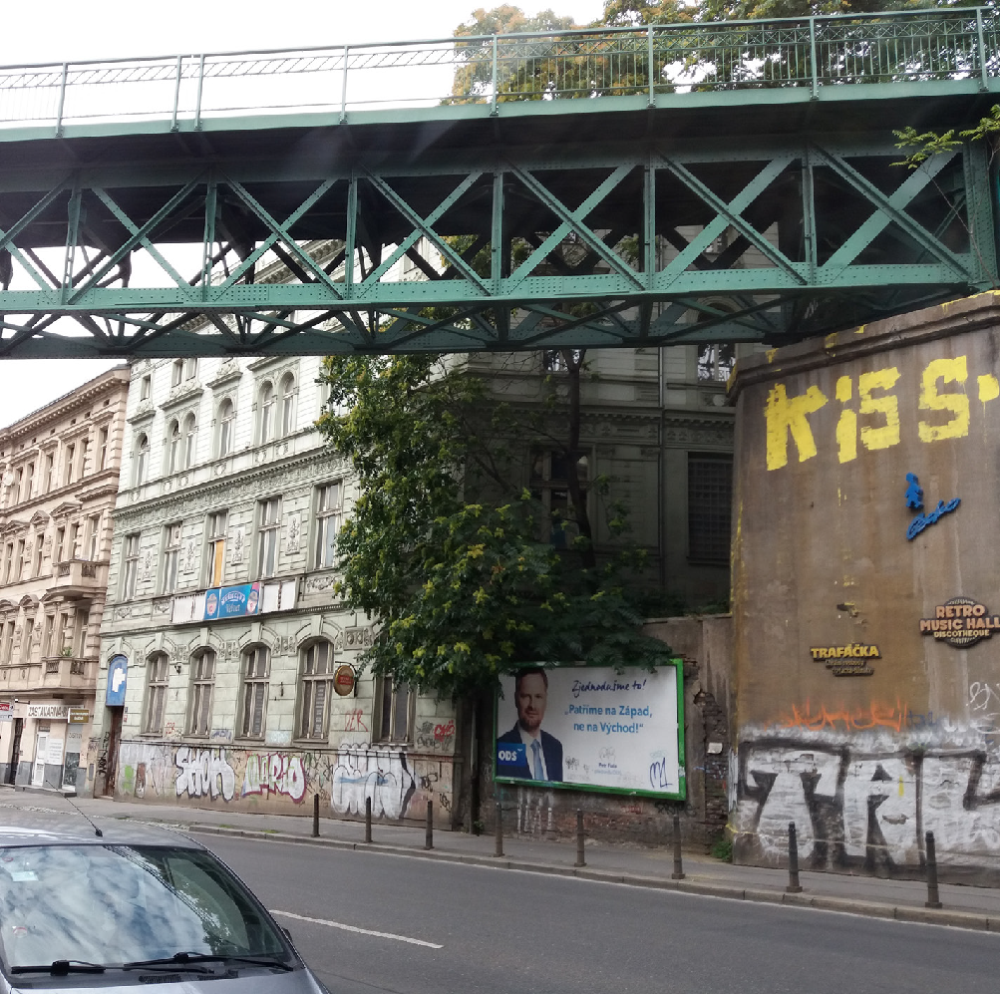
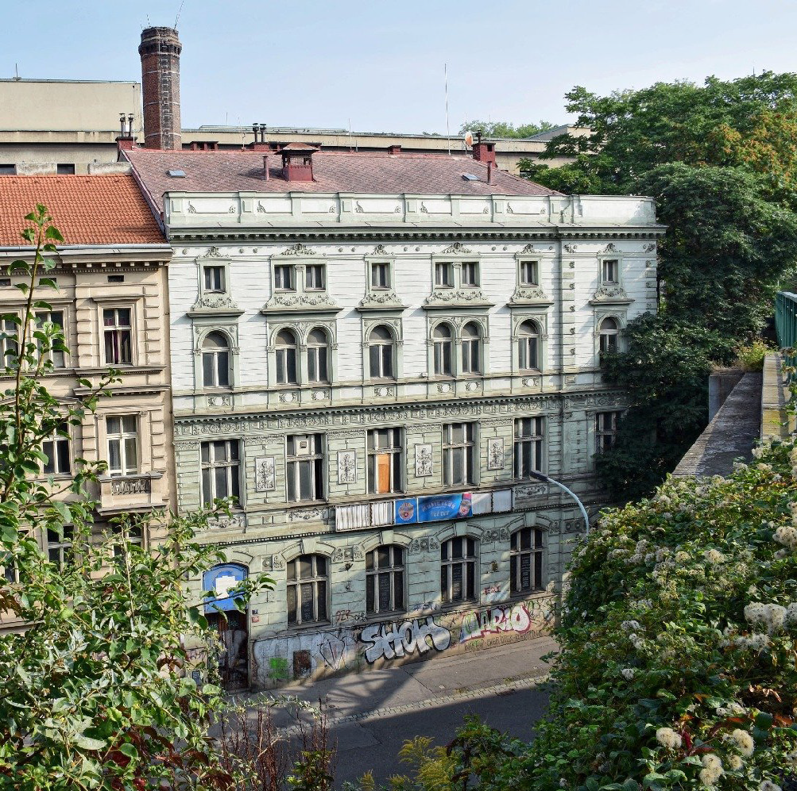
Žižkovské lázně 2020

Slide 5
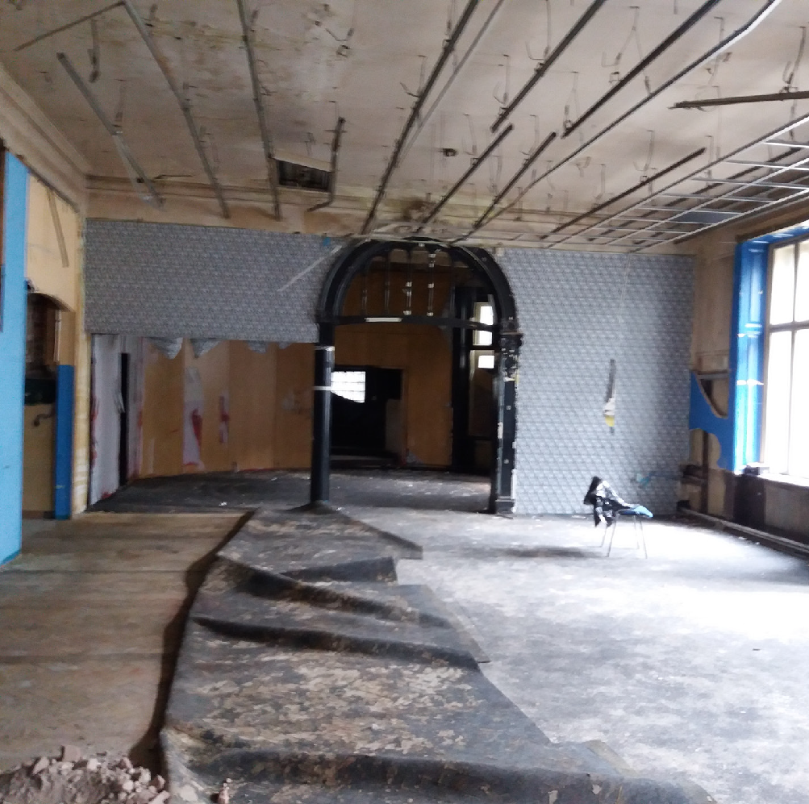
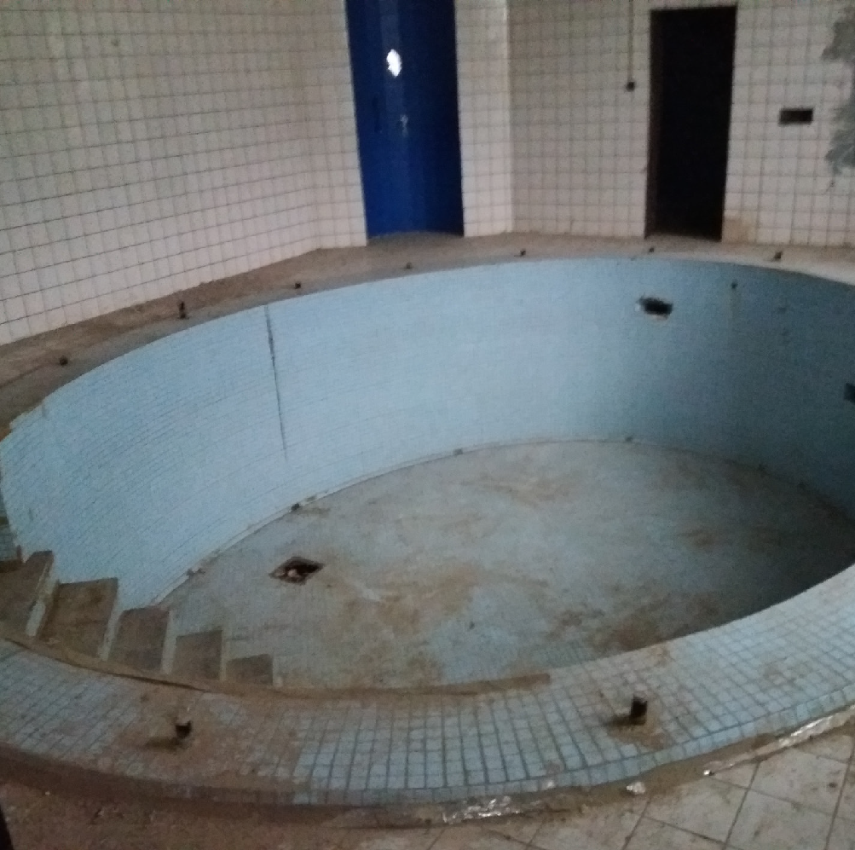
Žižkovské lázně 2020

Slide 6
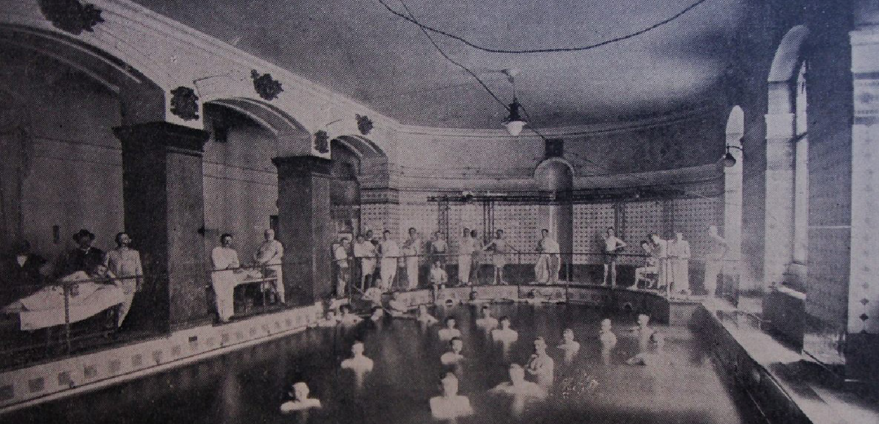
Žižkovské lázně 1907

Slide 7
Lázně Žižkov – Dům tance
„Léčba tancem“ „Kdo si tančí, nezlobí“
Dům tance = prostor pro tanec & performing arts - tvůrčí
a vzdělávací centrum komunitního charakteru primárně zaměřené na tanec a veškeré jeho přesahy do ostatních uměleckých oborů
Inspirace - „domy tance (dancehouses)“ fungující po celé Evropě - síť European Dancehouse Network. Tanec Praha je jediným zástupcem ČR v této prestižní síti.

Slide 8
Projekt využití budovy bývalých Žižkovských lázní
* výzkum, tvůrčí proces – 4 zkušebny + dílny
* rehabilitace tanečníků - wellness i pro veřejnost
* co-working space, administrativní zázemí
* kavárna, jídelna – i pro veřejnost v návaznosti na cyklostezku
* laboratoř pro nové technologie, zvukové studio
* rezidenční ateliéry pro umělce ze zahraničí a regionů

Slide 9
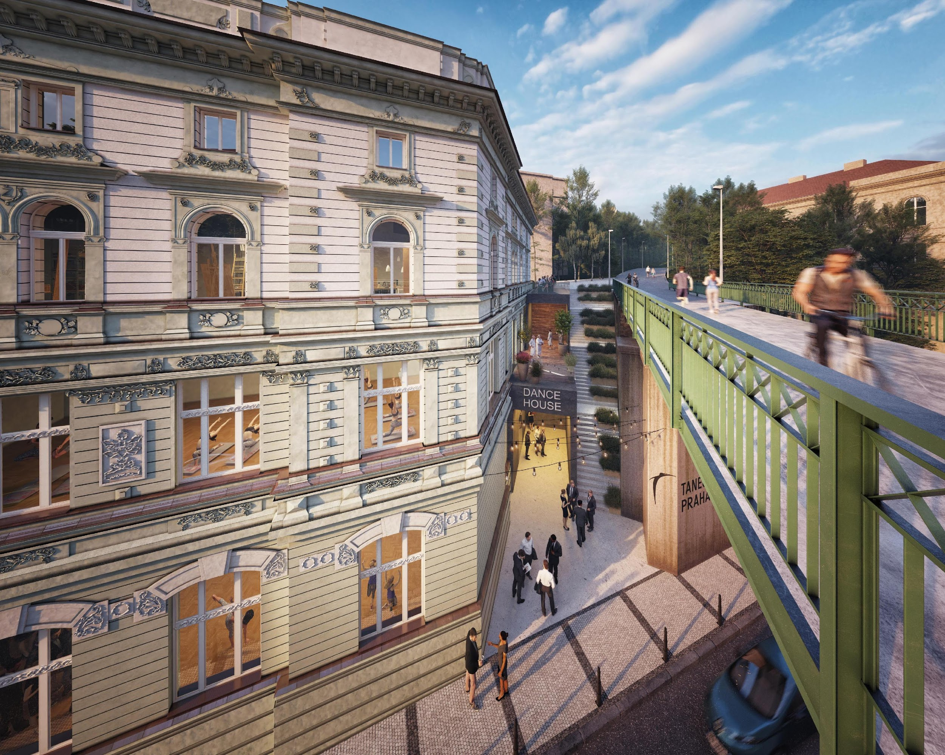

Slide 10
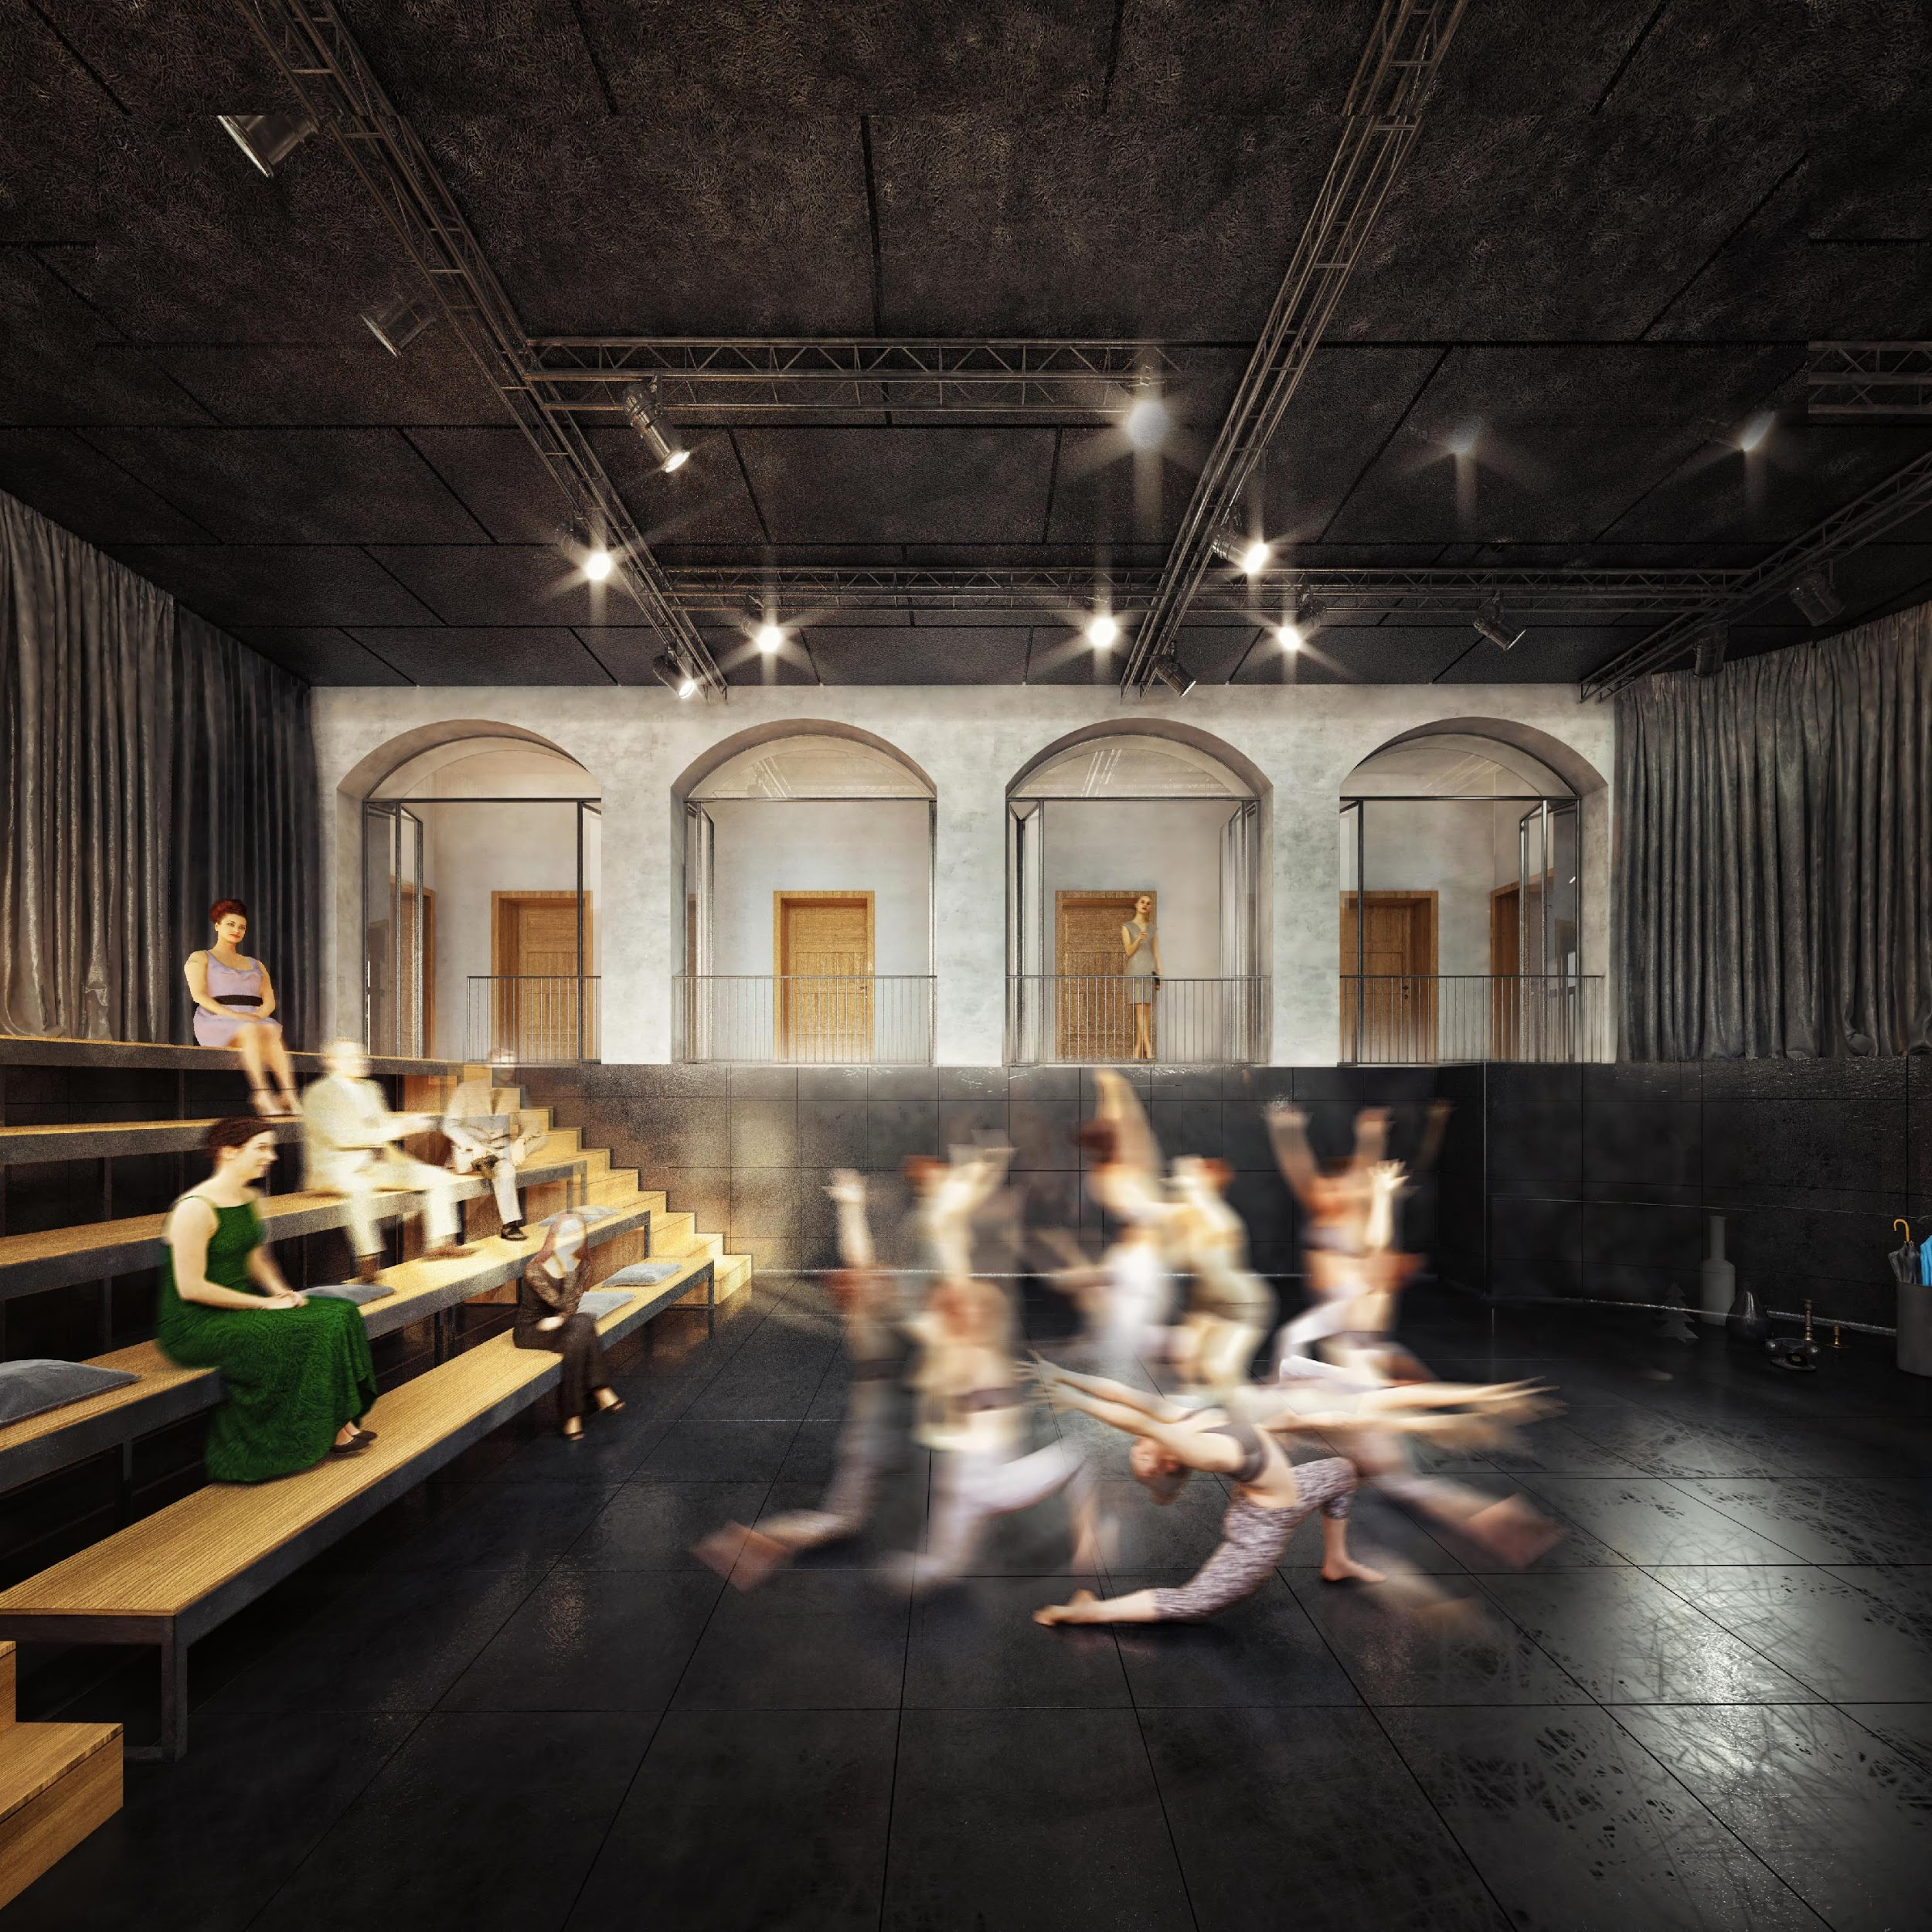

Slide 11
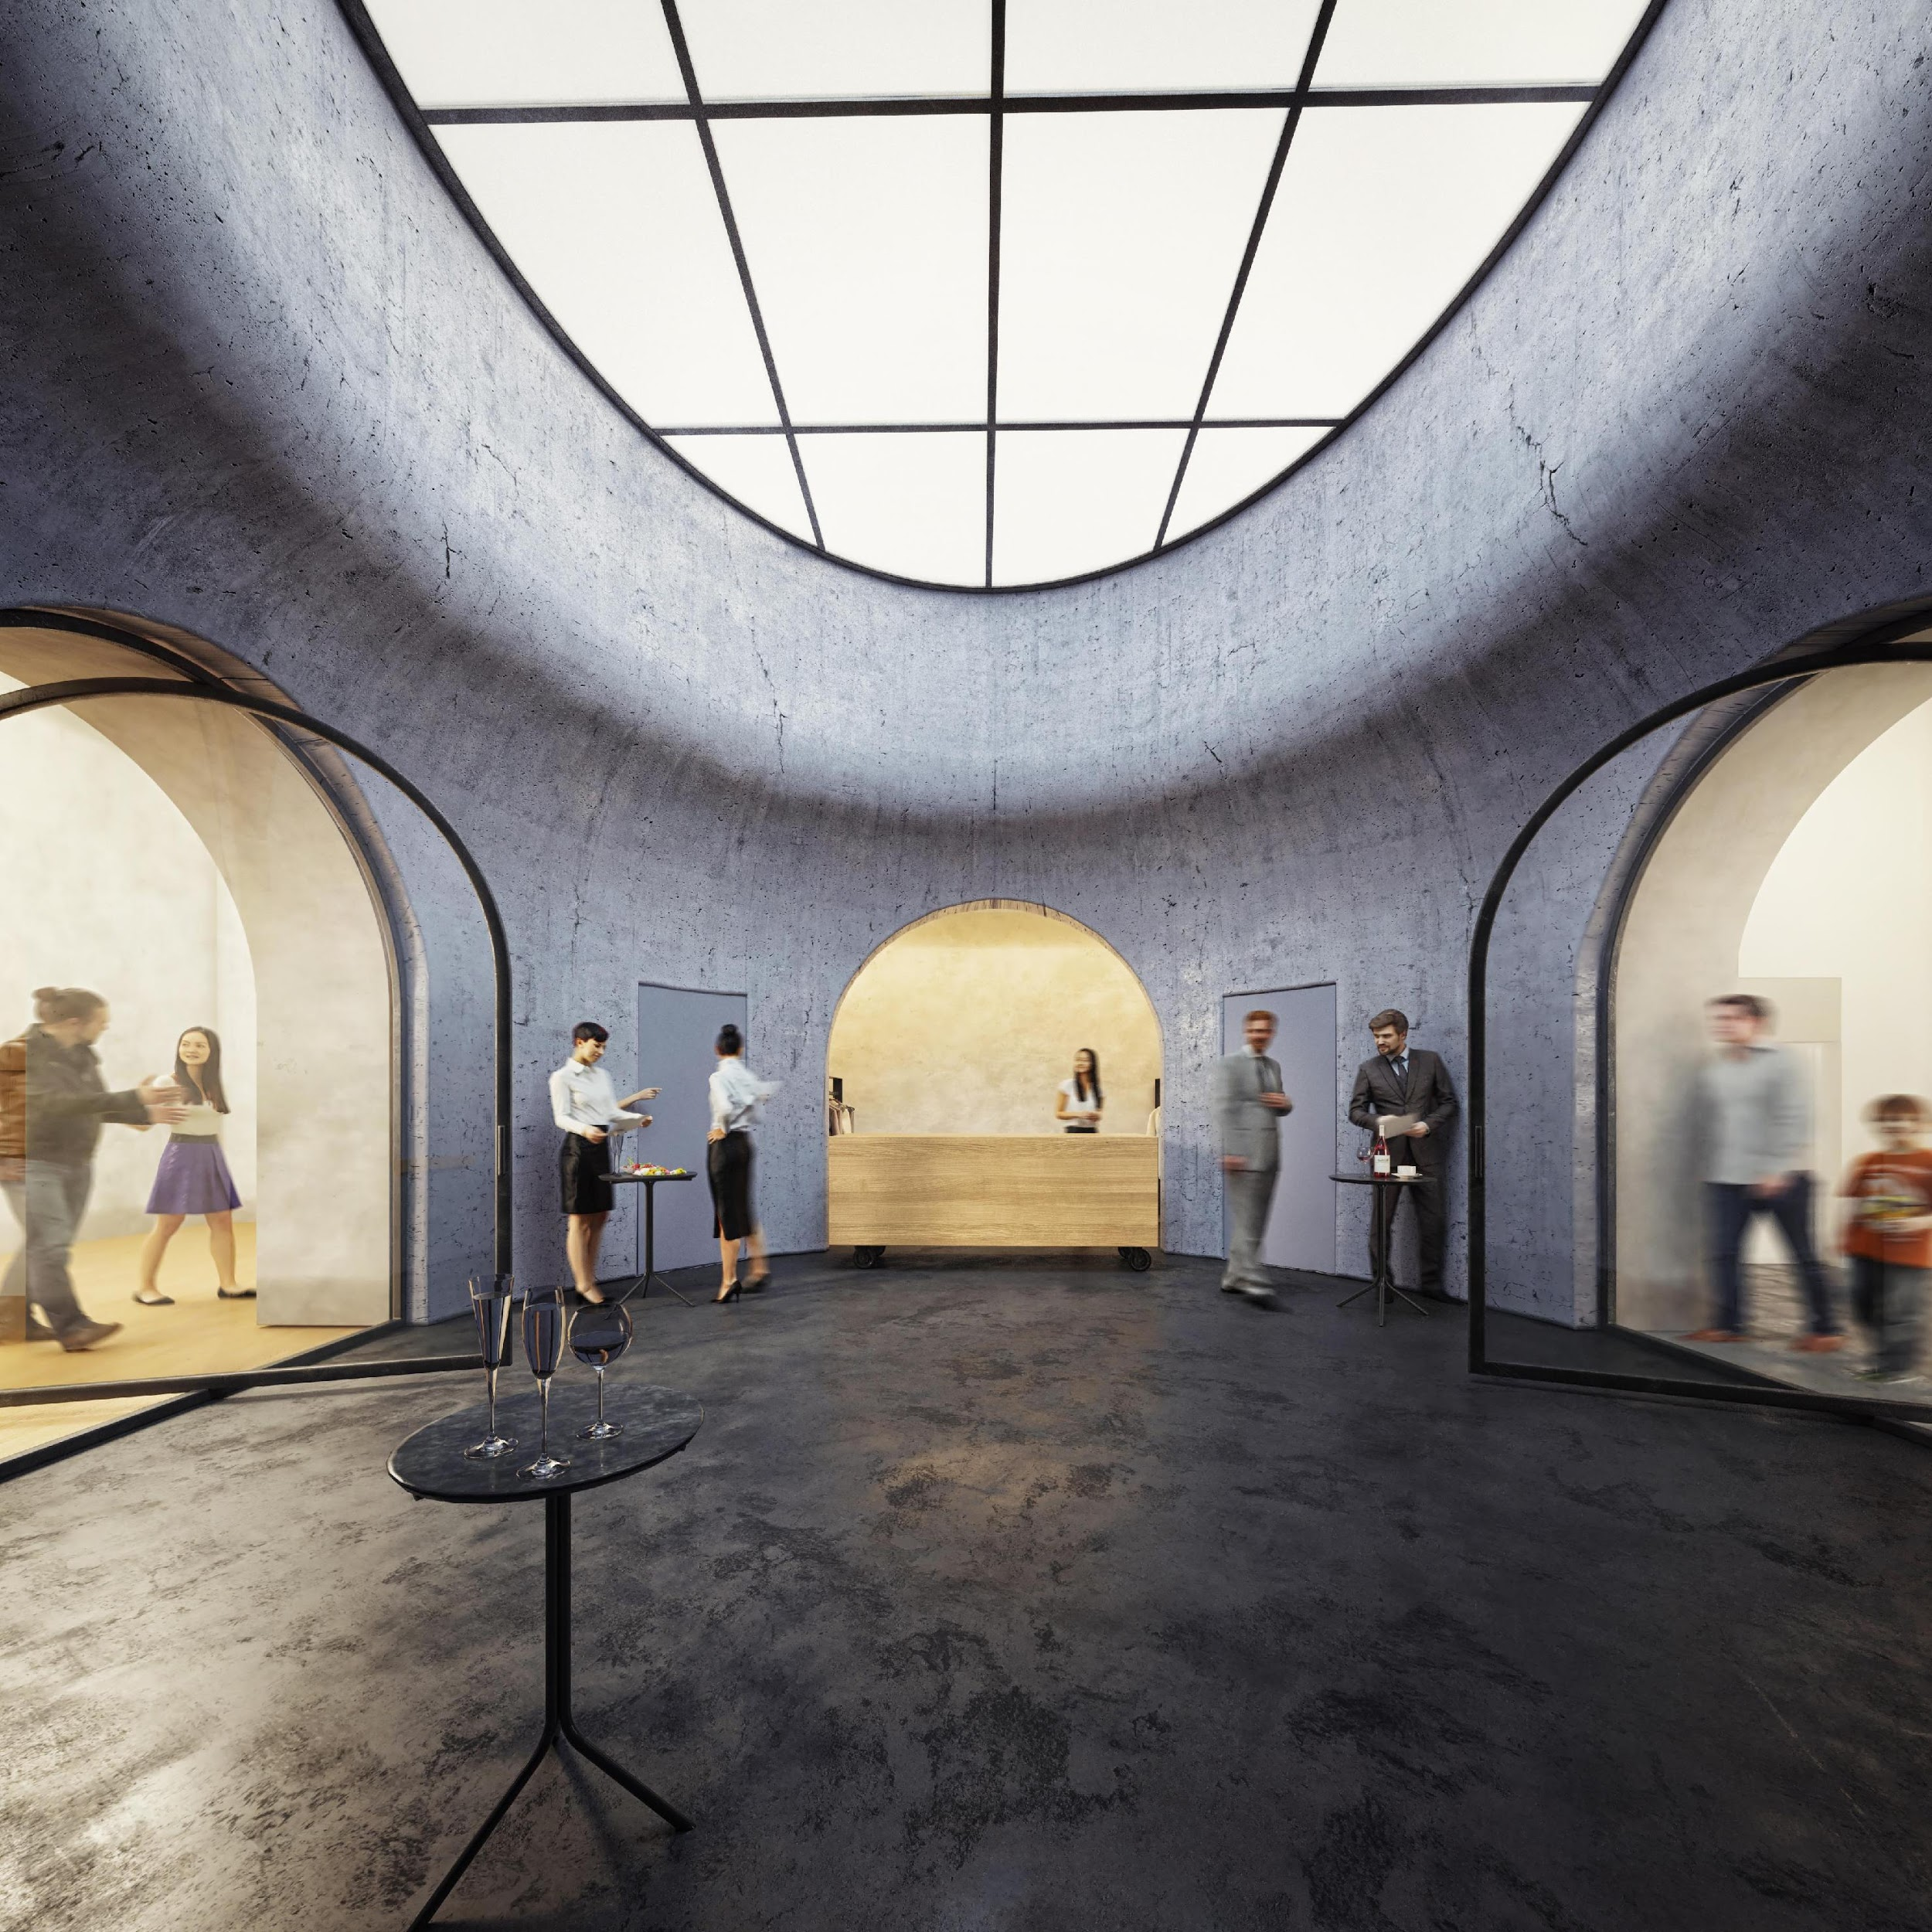

Slide 12
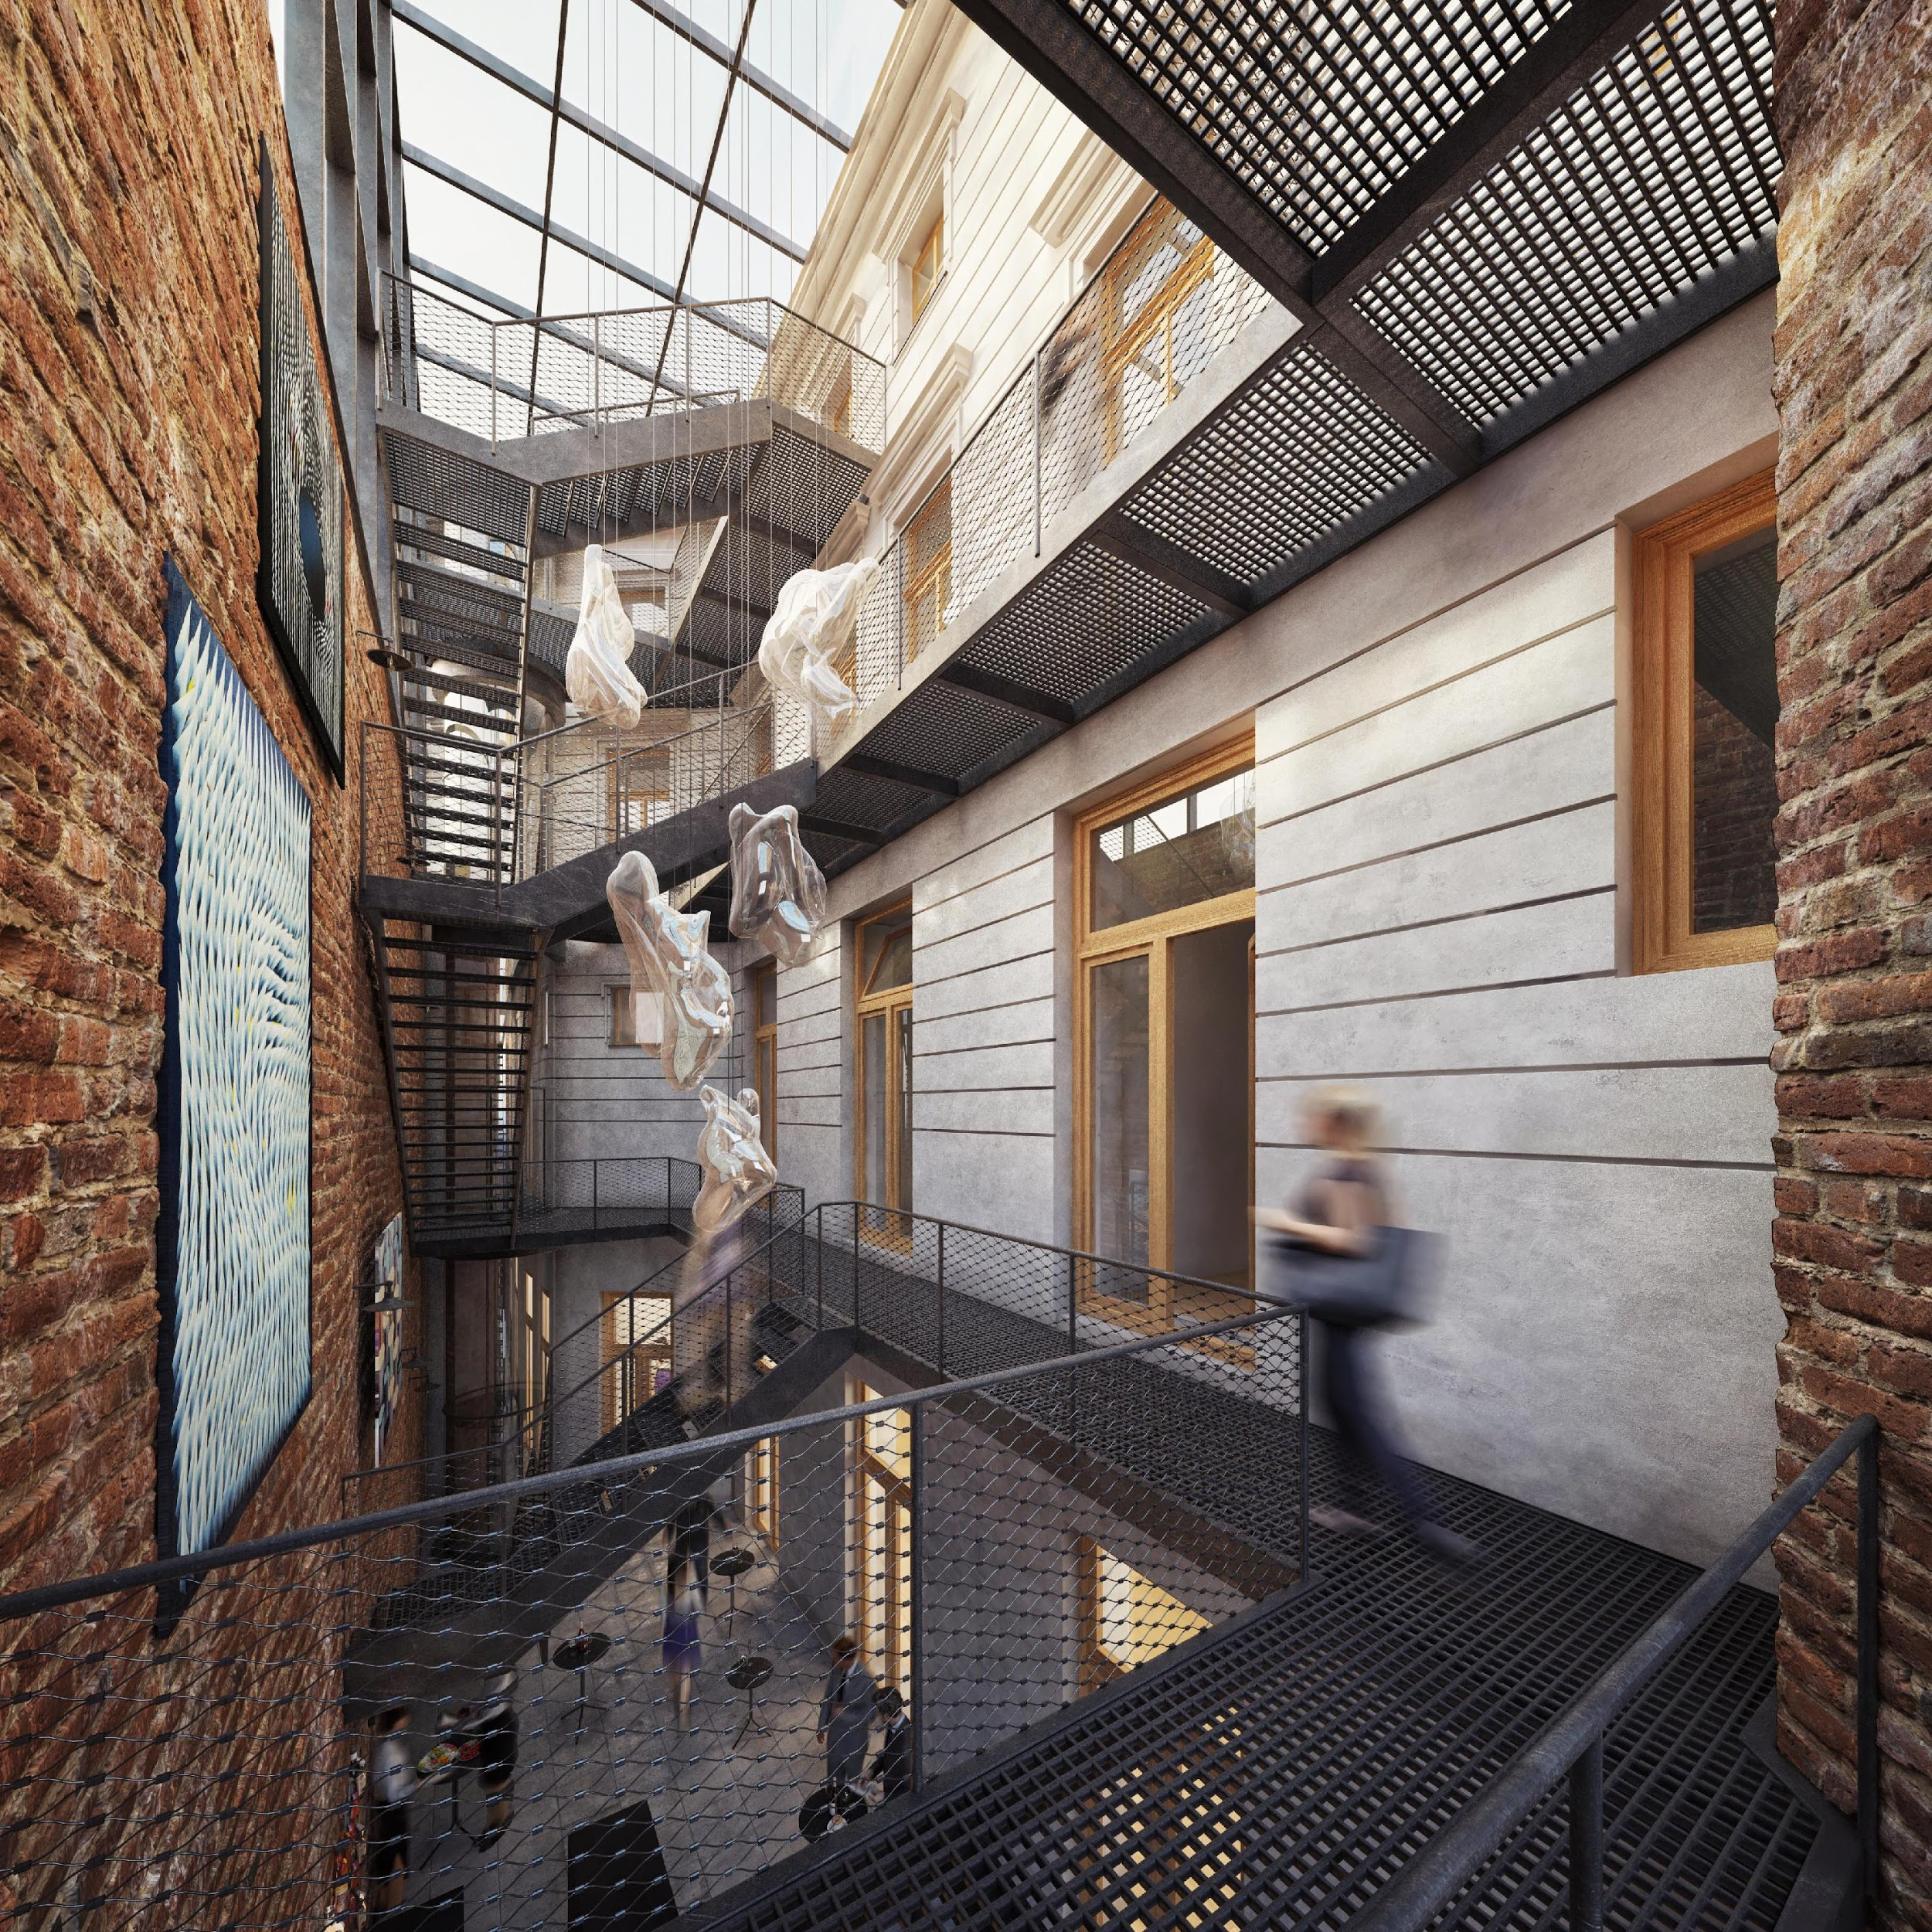

Slide 13
K podpoře Domu tance na Žižkově se připojilo přes 20 českých kulturních organizací a umělců, kteří reprezentují další desítky/stovky výkonných umělců, produkčních, PR a technických profesí:
Kreativní Praha / IPR
Vize tance
Nová síť / Adriana Světlíková a kol.
Cirqueon
420PEOPLE / Václav Kuneš
Studio ALTA / Lucia Kašiarová a kol.
Lenka Kniha Bartůňková / FARO moving space
Sabina Bočková / POCKetArt
CreWcollective
Viktor Černický a kol.
Mirka Eliášová a kol.
Farma v jeskyni / Viliam Dočolomanský
Tereza Hradilková (Lenerová)
Tomáš Janypka
Věrka Ondrašíková
Ostružina / Barbora Látalová a kol.
Tereza Ondrová a Petra Tejnorová
Pulsar / Honza Malík, Michal Záhora,
Tereza Krčálová
SE.S.TA / Marie Kinsky a kol.
Spitfire Company / Petr Boháč a kol.
SPOLK / Ester Trčková, Žaneta Musilová,
Kateřina Jabůrková, David Králík, Adam Kmenta
tYhle / Florent Golfier, Marie Gourdain, Lukáš
Karásek, Zuzana Režná
Zóna, z.s. / Tereza a Tomáš Kerle
Taneční centrum Praha a další

Slide 14
Odhad nákladů na rekonstrukci budovy – výpočet pomocí cenového ukazatele
Obestavěný objem budovy: 11436 m³
Odhadovaná cena za obestavěný m³: 6800 Kč/m^{3 *}
Základní stavební náklady: 11436 x 6800 = cca 78 mil Kč
Úprava nového vstupu, propojení na cyklostezku: 11 mil Kč
Stavební náklady celkem 89 mil Kč
Speciální divadelní technologie (povrchy, tech. vybavení): 11 mil Kč
Vypracování úplné projektové dokumentace stavby
vč. obstaravatelské činnosti (inženýringu) a autorského dozoru 7 mil Kč
Předpokládané celkové náklady vynaložené na rekonstrukci budovy: 107 mil Kč
Odhad celkových nákladů na rekonstrukci včetně DPH minimálně 130 mil Kč
*Cena na obestavěný metr vychází z ceníků roku 2019 a bude se do roku 2022 zvyšovat.
V případě, že bude realizován návrh architektonického studia Reaktor na zvýšení a zasklení atria s pavlačemi, bude obestavěná plocha větší a dojde tak ke zvýšení nákladů na projekt i stavbu.
Realistickou výši celkových nákladů vč. DPH proto lze odhadnout na cca 150 mil. Kč.

Slide 15
Děkuji za pozornost
Mgr. Yvona Kreuzmannová
zakladatelka a ředitelka Tance Praha z.ú. https://tanecpraha.org/
spoluzakladatelka a členka Správní rady profesních organizací:
Vize tance https://vizetance.org/
ČAF – Česká asociace festivalů http://czaf.cz/
Yvona.kreuzmannova@tanecpraha.eu
Tel. +420 602 368 979

